Slide 1
Corso per dirigenti e progettisti del terzo settore
L’ideazione del progetto
Notes:
1
Totale 32 slide :
Contesto 5 slides
Processo e Fasi Risorse Umane 11 slides
Fattori chiave ed errori da evitare nella Gestione Risorse Umane 4 slides
Risorse & Approvvigionamenti 3 slides
Fattori chiave ed errori da evitare nell’approvigionamento 2 slides
Sommario 4 slides
Principio guida:
la slide deve fare da “titolo” di un capitolo, l’ attenzione deve ritornare alla relazione con il docente molto presto, la slide e’ un supporto all’ esperienza trasmessa e non il contrario

Slide 2
Di cosa parleremo…
Identificazione dei fabbisogni e delle criticità in un dato contesto, scomposti secondo le loro cause e i loro effetti;
identificazione degli obiettivi (cambiamenti attesi) e dei risultati di un progetto;
identificazione delle strategie del progetto (Logical framework approach).
Notes:
In questo modulo descriveremo la metodologia di ideazione e analisi di progetto secondo l’AQL:
identificazione dei fabbisogni e delle criticità in un dato contesto, secondo le loro cause e i loro effetti;
identificazione degli obiettivi (cambiamenti attesi) e dei risultati di un progetto;
identificazione delle strategie del progetto.
Alla fine del modulo avremo appreso a elaborare una griglia di analisi completa, che identifichi i problemi, gli obiettivi e le misure di intervento secondo requisiti di:
Pertinenza
Efficienza
Efficacia
impatto
Sostenibilità

Slide 3
Analisi del contesto
Descrizione dell’ambito/territorio in cui si inquadra l’intervento
Definizione del problema individuato e dei fabbisogni di intervento
Mappature delle risorse attivabili a livello territoriale
Obiettivi, finalità, risultati
Descrizione della finalità generale dell’intervento
Descrizione dell’obiettivo specifico dell’intervento, relativi IOV e fonti di verifica
Descrizione dei risultati, relativi IOV e fonti di verifica
Descrizione degli impatti del progetto
Piano delle attività
Fasi dell’intervento
Sottofasi dell’intervento
Cronoprogramma delle attività (Gantt, PERT)
Metodologia dell’intervento
Risorse del progetto
Staff di progetto
Descrizione delle risorse
Organigramma
Metodologie di coordinamento e gestione
Altre risorse
Servizi
Materiali e strumenti
Piani di approvvigionamento
Analisi del rischio
Swot analyisis
Piani di gestione del rischio
Piano di monitoraggio e valutazione
Metodologie e strumenti di monitoraggio del progetto
Valutazione del progetto
Piano economico
Conto economico del progetto
Flussi di cassa del progetto
Piano di gestione finanziaria del progetto

Slide 4
Da dove partire? Identificare i problemi
isolare un problema…
esaminandolo anche nelle sue cause …
e nei suoi effetti.
Notes:
L’analisi dei problemi (anche detta analisi dei fabbisogni, o analisi del contesto) è, dal punto di vista logico, la prima fase nell’ideazione di un progetto;
È un processo di scomposizione che tende a isolare un problema, esaminandolo anche nelle sue cause e nei suoi effetti;
Una buona analisi consente di svolgere in modo coerente anche l’individuazione di finalità, obiettivi e risultati, secondo un approccio di traslazione logica tipica dell’AQL.

Slide 5
La rete dei problemi
D
Identificare i diversi problemi e sceglierne uno da cui partire.
individuare un secondo problema in relazione al primo, definendo se è:
causa del primo
effetto del primo
né causa né effetto
Questo lavoro deve essere effettuato in gruppo
B
A
D
Problema
C
B
A
C
Problema
Problema
Notes:
L’analisi dei problemi è un processo estremamente importante, da svolgere possibilmente in gruppo utilizzando la tecnica del brainstorming.
Per elaborare il diagramma bisogna prima di tutto identificare i diversi problemi e sceglierne uno da cui partire.
Si individua poi un secondo problema in relazione al primo e si definisce se esso sia:
causa del primo, nel qual caso è posto graficamente ad un livello inferiore;
effetto del primo, nel qual caso è posto graficamente ad un livello superiore;
né causa né effetto, nel qual caso si pone sullo stesso piano.

Slide 6
Elevati tassi di mortalità materna e infantile
Effetti
Elevati tassi di infezione nei neonati e bambini
Elevata incidenza di gravi complicazioni alla nascita
Elevati tassi di infezioni neonatali e post-partum
Basso livello di nutrizioni di neonati e bambini
Pochi bambini e neonati vaccinati
Complicazioni alla nascita diagnosticate in ritardo o non diagnosticate
Bassi livelli di igiene e cura sanitaria
Bassa frequentazioni delle cliniche rurali
Scarsità di medicinali
Pressioni commerciali ad usare surrogati del latte materno
Titubanza delle madri nel frequentare le cliniche
Scarsa e inadeguata copertura territoriale delle cliniche
Scarsa disponibilità stagionale di cibo ad alto contenuto proteico
Personale non adeguatamente formato
Cause
Fonte: Formez, Project Cycle Management – Manuale per la Formazione, 2002

Slide 7
La costruzione di un albero dei problemi
Enunciare e scrivere i problemi dal punto di vista di chi li vive
Provare a ordinare i diversi problemi rispondendo a queste due domande: perché? e quindi?
Disporre i problemi secondo un ordine ad albero causa-effetto
Effetti
Problema centrale
Cause

Slide 8
Dai problemi agli obiettivi
L’analisi degli obiettivi ci aiuta…a prendere la mira!
Gli obiettivi altro non sono che i problemi, in quanto cambiamenti attesi.
infatti:
Il problema centrale traslato diviene l’obiettivo specifico;
I suoi effetti divengono le finalità del progetto;
Le sue cause divengono i risultati del progetto;
Le attività sono il complesso di iniziative necessarie a raggiungere i risultati.

Slide 9
Modello di traslazione dai problemi agli obiettivi
Effetti
Finalità
Problema centrale
Obiettivo specifico
Cause
Risultati
Attività

Slide 10
La logica di intervento
La disponibilità delle risorse consente di effettuare le rispettive attività;
l’effettuazione delle attività permette di conseguire i rispettivi risultati attesi;
il conseguimento di tutti i risultati attesi permette di raggiungere l’obiettivo specifico;
il raggiungimento dell’obiettivo specifico permette di contribuire al raggiungimento dell’obiettivo generale.
Effetti
Finalità
Finalità
Problema centrale
Obiettivo specifico
Cause
Risultati
Attività
Risorse

Slide 11
Indicatori, Fonti di verifica e Condizioni
INDICATORI (IOV): parametri che permettono di misurare gli obiettivi e i risultati in maniera precisa, pertinente e oggettivamente verificabile (IOV)
FONTI DI VERIFICA: sono le fonti documentali degli indicatori e indicano le modalità con le quali si attuerà la raccolta dati. Dovrebbero specificare da chi, come e quando i dati vanno raccolti
IPOTESI\CONDIZIONI ESTERNE: sono quei fattori esterni, indipendenti e fuori dal controllo del progetto, che possono influenzarne l’esito. Misurano il rischio, ad ogni livello.

Slide 12
Il concetto e l’approccio del Quadro Logico
L’Approccio del Quadro Logico è il principale strumento usato nella progettazione, in particolare nelle fasi di Identificazione e Formulazione.
Usare l’AQL nell’Identificazione assicura la pertinenza dell’idea-progetto. Nella Formulazione, l’uso dell’AQL assicura la fattibilità e la sostenibilità del progetto.
Vi sono due stadi fondamentali nell’uso dell’Approccio del Quadro Logico:
Stadio 1 – la fase di Analisi durante la quale si analizza la situazione di partenza, si sviluppa una visione del futuro desiderato e si determinano le strategie per realizzarla.
Stadio 2 – la fase di Progettazione durante la quale l’idea progetto è sviluppata nei suoi dettagli operativi.

Slide 13
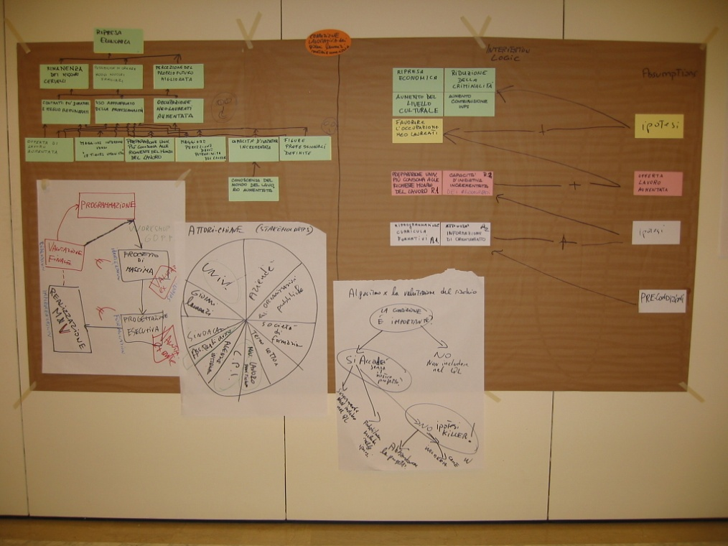
L’Approccio del Quadro Logico (AQL)
Il Quadro Logico consiste in una tabella, o matrice, composta da quattro colonne e, nel formato base, quattro righe:
nelle colonne s’individuano i nessi causali e logici tra le diverse misure del progetto (elementi logici, indicatori, fonti di verifica, condizioni esterne);
nelle righe ci si riferisce alla verifica, misurazione e valutazione delle condizioni di possibilità delle diverse dimensioni del progetto (finalità, obiettivi, risultati, attività ecc.);

Slide 14
La matrice del Quadro Logico
 | Logica di intervento | Indicatori oggettivamente misurabili | Fonti di verifica | Condizioni
Obiettivi generali
Obiettivo specifico
Risultati attesi
Attività |  | Risorse | Costi
 |  | SE i risultati sono forniti, e le condizioni avverate, ALLORA l’obiettivo del progetto sarà raggiunto |  | Precondizioni

Slide 15
Note sull’AQL
Che il progetto possa essere generato da una matrice ci deve ricordare soprattutto una cosa: il requisito centrale del progetto è la COERENZA INTERNA.
Un progetto è in effetti una STRUTTURA, cioè una totalità organizzata di parti che coeriscono tra di loro in modo interdipendente.
Non bisogna usare il QL come una struttura fissa di procedure meccaniche, ma piuttosto come un sostegno al ragionamento.
Esso è uno strumento dinamico che deve essere riesaminato e corretto man mano che il progetto si sviluppa e le circostanze cambiano.

Slide 16
Indicatori oggettivamente verificabili?
"È sintatticamente e semanticamente corretto affermare che le asserzioni soggettive sono fatte da soggetti. Allora, in modo corrispondente, potremmo dire che le asserzioni oggettive sono fatte da oggetti. Disgraziatamente queste dannate cose non fanno asserzioni."
Heinz Von Foerster
In un progetto sociale tutto deve essere oggettivamente verificabile?
Quali sono gli oggetti di un progetto sociale?
Attenzione, troppo razionalismo nuoce!
Notes:
È proprio vero che in un progetto sociale tutto deve essere oggettivamente verificabile?
Forse in questo c’è un eccesso di razionalismo, o di ingenuità, che deve essere corretto… dicendo che dovremmo cercare SEMPRE una verifica intersoggettiva, interna se possibile agli attori stessi del progetto.

Slide 17
Griglia di valutazione delle condizioni esterne
La condizione esterna è IMPORTANTE?
SI
Sarà realizzata da altri soggetti esterni?
NO
Non includere nel QL
1) SICURAMENTE
Non includere nel QL
2) PROBABILMENTE
Includere nel QL come IPOTESI
SI
Riformulare il progetto, includendola
3) NO
La condizione può essere realizzata all’interno?
NO
Ipotesi killer – pregiudica il progetto

Slide 18
Relazione tra criteri di valutazione e matrice logica
Ob. generale
Impatto
sostenibilità
Ob. specifici
Pertinenza
Risultati
Efficacia
Attività
Efficienza
Mezzi
Economicità

Slide 19
Alcuni punti importanti…
il 30% del tempo andrebbe dedicato all’ideazione!
La progettazione è figlia del pensiero laterale…nasce da un’atto creativo e immaginativo! Il pensiero laterale si esercita in gruppo…
L’ideale perciò è che ci si possa esercitare in gruppo sulla fase di ideazione, utilizzando alcune tecniche, p.es. il brainstorming.

Slide 20
Descrizione del problema pertinente e rilevante
Suffragare con dati ufficiali, o quanto meno scientificamente validati, l’analisi del problema;
Evitare petizioni generiche non fondate e non documentate;
Individuare se è possibile indicatori quantitativi a sostegno del problema individuato;
Eventualmente allegare la documentazione ritenuta più rilevante.

Slide 21
Le fonti di dati per l’analisi dei problemi
Internet è una fonte fondamentale, che abbrevia moltissimo i tempi di ricerca e raccolta della documentazione, ma…
Attenzione alla fretta e al “copia&incolla”…
Attenzione alla qualità e attendibilità dei dati citati…
Attenzione alla autorevolezza della fonte…
Attenzione alla pertinenza rispetto al problema individuato.

Slide 22
Principali fonti di dati e informazione
Istat (www.istat.it): in particolare dati censuari e indagine multiscopo sulle famiglie
Censis, rapporti annuali;
Istituto degli Innocenti (politiche per i minori)
Indagini demoscopiche (Demos, Ipsos ecc.)
Fonti cartacee e bollettini telematici (Redattore Sociale, Vita ecc…)
Studi reperibili su internet con ricerche per parole chiave;
Siti istituzionali (Regioni, Comuni, Municipi ecc.);
Piano socio sanitario;
Piani di Zona

Slide 23
Dove reperire le informazioni?
http://dati.istat.it: è una vera “miniera” di informazioni. È possibile reperire una grande quantità di dati e informazioni, ripartiti a vario livello e secondo diversi segmenti, sui principali ambiti di indagine (salute, economia, povertà, demografia, lavoro e disoccupazione, struttura e competitività del sistema delle imprese ecc.). In molti casi è possibile esportare direttamente grafici e tabelle.
http://dati-giovani.istat.it: data warehouse specifico sui giovani
http://dati-anziani.istat.it: data warehouse specifico sugli anziani
http://dati.disabilitaincifre.it: data warehouse specifico sulla disabilità
http://stra-dati.istat.it: data warehouse specifico sugli stranieri
http://dati-capumano.istat.it: statistiche e indicatori su istruzione, formazione, mercato del lavoro e reddito, integrate con informazioni derivanti da altri enti (Invalsi, Unioncamere, Eurostat, Ocse).
http://demo.istat.it: è un data warehouse specializzato sulla sola demografia. Troviamo informazioni sulla popolazione e le dinamiche demografiche a livello ripartizionale comunale. È possibile esportare direttamente in excel le tabelle.
http://excelsior.unioncamere.net: è una banca dati delle Camere di Commercio che ricostruisce annualmente e trimestralmente il quadro previsionale della domanda di lavoro e dei fabbisogni professionali e formativi espressi dalle imprese, fornendo indicazioni di estrema utilità soprattutto per supportare le scelte di programmazione della formazione, dell’orientamento e delle politiche del lavoro. È valida soprattutto a livello previsionale circa i saldi di posti di lavoro.
http://www.google.com/publicdata/directory: su Google sono pubblicati dati aggregati dalle principali data warehouse mondiali: FMI, Banca Mondiale, OCSE. Sono dati utili in ambito di progettazione europea e cooperazione allo sviluppo, disaggregati a livello ripartizionale nazionale.
http://stats.oecd.org: del tutto simile a http://dati.istat.it, fornisce dati sui paesi OCSE ripartiti a livello nazionale.

Slide 24
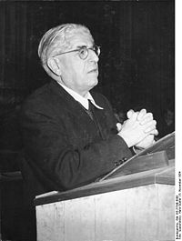
Il motore della progettazione
«L’importante è imparare a sperare. Il lavoro della speranza non è rinunciatario perché di per sé desidera aver successo invece che fallire. Lo sperare, superiore all’aver paura, non è né passivo come questo sentimento né, anzi meno che mai, bloccato nel nulla. L’affetto dello sperare si espande, allarga gli uomini invece di restringerli, non si sazia mai di sapere che cosa internamente li fa tendere a uno scopo e che cosa all’esterno può essere loro alleato. Il lavoro di questo affetto vuole uomini che si gettino attivamente nel nuovo che si va formando e cui essi stessi appartengono» (Ernst Bloch, Il Principio Speranza)
«Colui che ha questa speranza non potrà mai adattarsi alle leggi e alle fatalità ineluttabili di questa terra […]. La speranza non rende l’uomo tranquillo, ma inquieto, non paziente ma impaziente. Essa non placa il cor inquietum ma è essa stessa questo cor inquietum nell’uomo» (Jürgen Moltmann, Teologia della Speranza)

